Slide 1
Steuerungssysteme-
und -komponenten
in Perfektion
Engineering Automation Monitoring

Slide 2
Unternehmensbereiche der Honeywell
$36.6 Mrd. Umsatz
Luft- und Raumfahrt
Automatisierungs- & Steuerungstechnik
Spezialchemikalien
Transport Systeme
$11.5 Mrd.
$15.5 Mrd.
$5.7 Mrd.
$3.9 Mrd.
Produkt-“Strategic Business Units" (SBUs)
Lösungs-SBUs
Sicherheit
Scan- & Mobility
Leben Sicherheit
Umwelt-Kontrollen
Sensorik & Regelung
Baulösungen
Prozeß-lösungen
Gebäudetechnik
Heizungs- & Kühltechnik und Gerätesteuerung
Fluid Steuerung
Elektrische Produkte
Multi-channel
& Mehrmarkenstrategie
Wohn- & Gewerbegebäude, Beleuchtungssysteme & Feldgeräte
Handel, OEM
& Direktvertriebswege
Wohn- & Gewerbegebäude und Industrieheiz- & Kühltechnik
Handel, OEM, Kommunal- & Industrievertriebswege
Wohn- & Gewerbe Fluid Management Produkte
Groß- und Einzelhandels-vertriebswege
Elektrisches Zubehör für Wohn- und Gewerbegebäude
$550 Mio.
$275 Mio.
$260 Mio.
$300 Mio.
Stand 12/2012

Slide 3

Steuerungssysteme „Swiss made“
Die Saia-Burgess Controls AG, kurz SBC,
befindet sich seit der Gründung im zweispra-
chigen (D/F) Westen der Schweiz - dem Sitz
weltweit renommierter Unternehmen wie
Swatch oder Logitech, sowie technologisch
führender Hochschulen und Universitäten.
Saia Burgess Controls ist eine 100%ige
Tochter der Honeywell International Inc..
Seit 1950 entwickelt und vertreibt das
Unternehmen elektronische Komponenten
und Systeme der Steuerungs- und Regel-ungstechnik. Die Produkte zeichnen sich
durch eine extreme Langlebigkeit aus. Sie
finden ihren Einsatz in der Heizungs-,
Lüftungs- und Klimatechnik, sowie im Energiemanagement und Wassersystemen.
Eine weitere wichtige Säule des Unterneh-
mens bildet die OEM-Produktion.
SBC-Produkte entstehen passgenau und gewährleisten stets technologischen
Fortschritt.
Basel
Zürich
Murten
Genf
Unternehmenseckdaten:
70 Mio Euro Jahresumsatz
340 Mitarbeiter
2 Mio E/A Punkte pro Jahr
40.000 CPUs pro Jahr
700.000 Kleingeräte pro Jahr

Slide 4

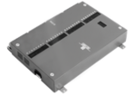
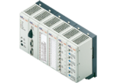
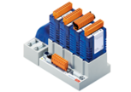
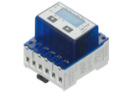
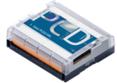
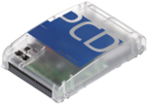
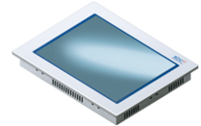
Unsere Mission
Entwicklung, Produktion und Vertrieb von elektronischen Komponenten
und Systemen der Steuerungs-/Regelungstechnik in industrieller Qualität.
1950
1978
1990
2003
2006
2010
2014
Zu Beginn produzierte Saia Burgess Controls vor allem elektronische Zeitschalt-geräte. Das Anwender-spektrum reichte von Hausinstallationen bis
hin zu Maschinentechnik.
Ende der Siebzigerjahre übernahm Saia Burgess Controls eine Pionierrolle bei den Speicherprogram-mierbaren Steuerungen (SPS), bekannt und nachhaltig im Einsatz
unter dem Markennamen
Saia PCD®. Parallel zum Komponentengeschäft entwickelte sich das Geschäftsfeld um den Vertrieb von Systemen
der Mess-, Regelungs-
und Steuerungstechnik.
2006 startete die Produkt-
linie der elektronisch, durchgängig busfähigen Energiezähler.
Im selben Jahr launchte Saia Burgess Controls das weltweit erste vollständig webbasierte Touchpanel
für die Automation.
Im Jahr 2010 wurde nach Saia
PCD3 und Saia PCD2 mit der
Saia PCD1 auch die kleinste Gerätereihe komplett erneuert.
Die 3. Generation von Saia PCD® Steuerungsgeräten ist nun voll-ständig. Diese ist geprägt durch folgende Gleichung:
Saia PCD® = SPS + IT + Web
Nahtlose Integration weltweit bekannter offener Web- sowie
IT-Technologien auf einer indus-triellen, frei programmierbaren Elektronik mit der Qualität und
dem Lebenszyklus der robusten, industriellen SPS.

Slide 5
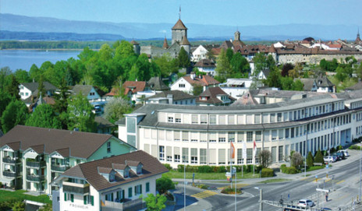
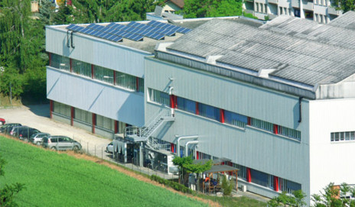
Unternehmenskultur
Zuverlässigkeit und Nachhaltigkeit
als Unternehmenskultur
Mehr als 40 Jahre Erfahrung mit SPS-Technik
und SPS-Qualität haben unsere Unternehmens-
kultur eindrucksvoll geprägt. Unsere Kunden-beziehungen sind langfristig ausgelegt und
basieren auf Vertrauen und Kontinuität. Ein gesundes, organisches Wachstum ist uns
wichtiger als spektakuläre Wachstumssprün-
ge durch Firmenzukäufe.
Unser Fokus liegt darauf, Kundenbedürfnisse zu erkennen, sie auf höchstem Niveau umzusetzen
und nachhaltig zu betreuen.
Über 85% unseres Umsatzes wird in Europa generiert.
Werk 1:
Geschäftsbereich Controller und Interfaces,
Vertrieb und kaufmännischer Bereich
Werk 2:
Produktion SMD und Geschäftsbereich Kleingeräte.
Solaranlage mit 11 kWp für «grüne» Klimatisierung

Slide 6
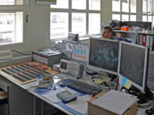
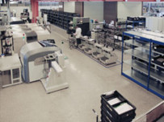
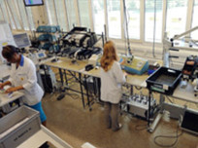
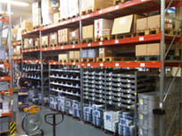
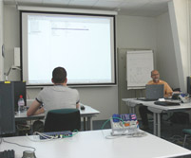
Alles im eigenen Haus
Von der Angebotsphase bis weit über die Produktion hinaus:
Produktentwicklung
& -pflege
Produktion
Baugruppe
Montage
Logistik
Kennwerte
Training &
Support
Inhouse entwickelte
Software, Firm-
und Hardware
Garantierter Produkt-
lebenszyklus und
Kompatibilität von
über 15 Jahren
Schnelle und sichere
Produktion kunden-spezifischer Aufträge
560 Feederplätze
auf zwei modernen
SMD-Linien im Werk in
Murten (Schweiz)
Effektive Bestückungs-
kapazität von 80.000
Bauteilen pro Stunde
Selektivlötmaschine
für die Verarbeitung
enger kritischer Boards
ICT, AOI und Boundary
Scan als Testmittel
Produktion und
Montage basieren
auf «Lean»-Prinzip
Direkte Endfertigung
in Zellen nach SMD
Linie, ohne Zwischen-lager
Aus einem maschinen-
bestückten Board wird
ein versandfertiges
Produkt, inklusive
Verpackung und
Dokumentation
75.000 Bestell-
positionen
12.000 Pakete
lagergeführte
Verkaufsartikel
Liefertreue: >96 %
Lieferzeit: 80 % der
Positionen inner-
halb 48 Stunden
Ziel ist eine hohe
Autonomie und
Effizienz für
unsere Kunden
Produktsupport-
und Trainings-
centers in jedem
Vertriebsstützpunkt
Praxisnahe Aus-
bildung und Train-
ingseinrichtungen
im Werk in der
Schweiz

Slide 7
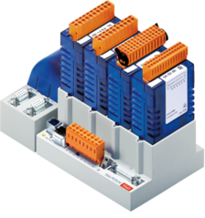
Werte und Kultur eines SPS-Unternehmen
SPS basierte Technik mit Mehrwert durch Nachhaltigkeit
Unser Produktversprechen:
langer Lebenszyklus
problemloser und
zuverlässiger Betrieb
einfache Aufrüstung
keine unerwünschten Zwangsinnovationen
und Inkompatibilitäten
Saia PCD® Steuerungstechnik erfüllt folgende Normen:
SPS Hardwarenorm
IEC 61131-2
seit
mehr als
50
Jahren
Feste Unternehmenswerte
Wir stellen hohe Anforder-
ungen an uns selbst. Das
bringt mehr Sicherheit und
Ruhe für unsere Kunden
Die Saia PCD1, 2, 3 Steuer-ungstechnik ist robuster gegen Störungen, als es die CE Norm fordert.

Slide 8
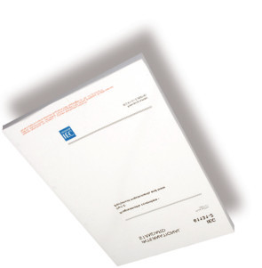
Werte und Kultur eines SPS-Unternehmen
Entwicklung und Produktion in SPS Qualität nach der EC EN 61131-2
EC EN 61131-2
Die EC EN 61131-2 definiert
auf 150 Seiten Elektronik-entwicklung und Produktion
in SPS Qualität. So wird unter anderem sichergestellt, dass
der Service auch ohne Spezia-listen möglich ist. Viele Anbieter arbeiten lediglich mit
der SPS Norm 61131-3.
Vorteile zur SPS Norm 61131-3
Art der Programmierung, abhängig von der Hardware-/Designqualität
Portierbarkeit von Applikationssoftware von Gerätereihe zu Gerätereihe
und von Hardwareversion zu Hardwareversion
Achten Sie auf die Erweiterung «-2»!

Slide 9





Der Lebenszyklus von Saia PCD® Steuergeräten
18 Jahre < Lebenszyklus Saia PCD® Steuergerät < 25 Jahre
Umstiegsphase
Programm-Kompatible Nachfolgegeneration
Einführungsphase
3–5 Jahre
Unsere Technik
Ihre Anlage
Servicephase
>5 Jahre
Produktpflegephase
>10 Jahre
Unsere Saia PCD® Technik
Ihre Anlage
Die Kompatibilität und freie Portierbarkeit von Anlagen-/Maschinen-Software ist über eine gesamte Produktgeneration von 18 bis 25 Jahren gesichert.
Der Lebenszyklus der Steuerungs-/Regelungselektronik und der Anlagentechnik sollte analog verlaufen. In diesem Zyklus sollte die Technik jederzeit anpassbar und erweiterbar sein und daher modular aufgebaut und in SPS Qualität sein.

Slide 10

Paradigmenwechsel in der Automation
Automationsmodell klassisch
Um diese Aufgabenstellung
zu meistern, verzichten wir
seit 2000 konsequent auf proprietäre, ausgrenzende Technologien.
Unsere Kernkompetenz:
Überführung aus-schliesslich bewährter, weltweit akzeptierter Technologien
neuen Technologien
in elektronische Geräte von industrieller Qualität mit langem Lebens-zyklus integrieren
einfache und
sichere Nutzbarkeit
für «Nichtspezialisten»
Jede Ebene ist unter sich
abgegrenzt. Die Automations-technik als Ganzes ist von der Umgebung isoliert.
Jeder Hersteller baut seine
eigene abgeschlossene
Welt. Der Betreiber hat
die Aufgabe, dieses
System über Jahr-
zehnte zusammen-
zuhalten.
Leit-ebene
Automations-
ebene
Feldebene/
Anlagentechnik

Slide 11




Paradigmenwechsel in der Automation
Automationsmodell lean
Werden in alle Automationsgeräte die Standards
der Web- und IT-Welt integriert, wird die gesam-
te Pyramide durchgängig und transparent.
Grenzen und Hürden fallen. Alle Hersteller
arbeiten mit der gleichen Technik, unab-
hängig von Firma und Land.
Komplette Web+IT
Integration
in alle Auto-
mations-
geräte

Slide 12
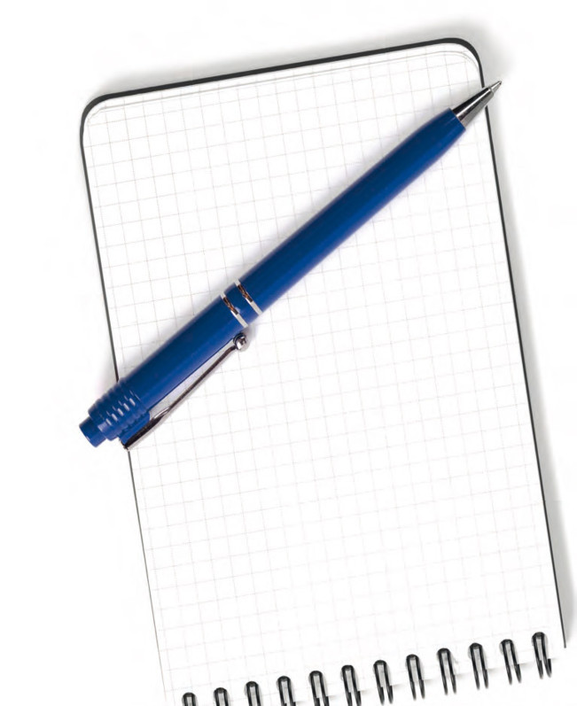
Die Grundgleichung der Lean Automation
Das Saia PCD® System –
die Lean Automationspyramide
Das Saia PCD® System zeichnet sich
durch seine offene Technologie aus.
Sie steht im starken Gegensatz zur
alten, monolithisch abgekapselten
Welt der «Totalintegration», in der
alles aus der Hand eines einzelnen
Herstellers stammen musste.
Unsere Technik steht für vollständige
Transparenz, Kombinierbarkeit und
Offenheit. Dies gilt sowohl zwischen
allen Ebenen der Automationspyramide,
als auch zwischen der Automationswelt
und dem realen betrieblichen Nutzer-
umfeld.
Um diese technisch ideale Situation
zu erreichen, sind alle Saia PCD®
Steuer- und Regelgeräte grundsätzlich
mit umfangreichen Web+IT-Funktionen ausgestattet. Diese Funktionen be-
nötigen keinerlei Zusatzhardware,
sondern sind integraler Bestandteil
jedes Controllers.

Slide 13
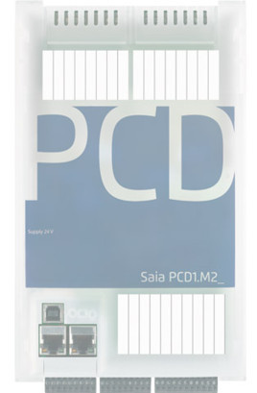





Web, IT und etablierte Marktstandards
Saia PCD® Produkte vereinigen eine Viel-zahl von Technologien in einem Gerät.
Sie enthalten alle etablierten Kommu-nikationsstandards, und zusätzlich umfangreiche, offene und weltweit akzeptierte Web+IT-Funktionen.
Die daraus entstehende Frei-
heit und Flexibilität besteht
über den gesamten Le-
benszyklus (ca. 15 Jahre)
eines Saia PCD® Gerätes
– gemäss dem Motto:
No risk, no limits.
Grundkennzeichen Saia PCD® USB und Ethernet als Standard an Bord. Mit USB einfacher Service ohne hohen IP-Aufwand und Netzunterbruch.
Bustechnik nutzbar mit Saia PCD® Steuergeräten
Weitere Protokolle können auch nachträglich als SPS Programm realisiert werden

Slide 14
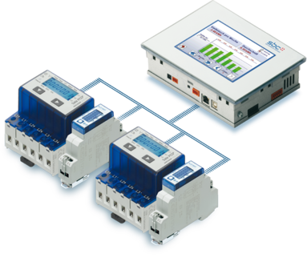
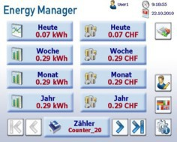
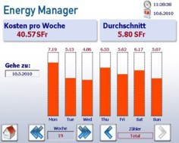
Strom sparen und Kosten reduzieren
Effizienter Ressourceneinsatz ist sinnvoll und notwendig. Für den energiebe-wussten Betrieb ist das S-Energy System daher nicht nur Selbstzweck, sondern profitabel.
Ausgehend von elektrischer Energie
kann das System alle möglichen Arten
von Verbrauch erfassen, visualisieren
und managen. S-Energy ist ein uni-
versell einsetzbares und zuverlässiges «Monitoring und Control» System mit modularer SPS Basis.
Durch die Web+IT-Technologie ergeben sich «Lean Systeme». Diese sind kosten-günstig in Installation und Unterhalt.
Das S-Energy System steht für einen skalier- und beherrschbaren Bottom-Up-Ansatz, um schnell erkennbare Effekte
zu erzielen. Es ist die «Lean» Alternative
zur teureren Top-Down- Methode.
S-Energy bietet zusätzlich Systeme,
die nach dem Prinzip «Out of Box»
ein sofortiges Energiemanagement ermöglichen; jederzeit erweiter und
anpassbar.

Slide 15








– wenn Energie zählt!
Im Bereich der elektrischen Energie-zähler für DIN-Rail und MID-Zulassung sind wir einer der drei grössten Hersteller Europas. Beliebige Verbrauchszähler wie etwa Gas, Wasser oder Wärme können
über M-Bus, Modbus, u.a. wie elektrische Energie erfasst
und verarbeitet werden.
Leitebene
Automations-
ebene
Feldebene

Slide 16
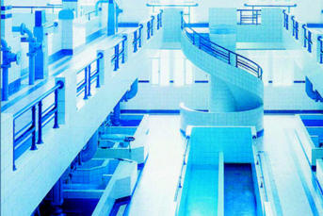
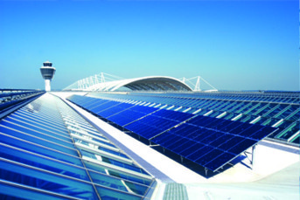
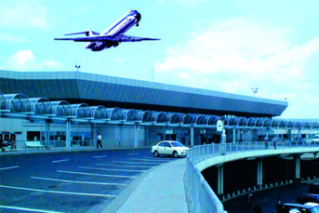
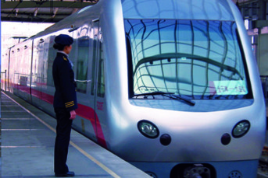
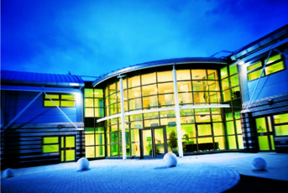
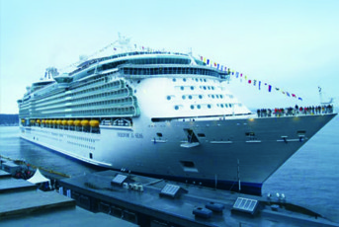
Unsere Kernkompetenz
Infrastruktur-Automation
Saia Burgess Controls schließt mit der Infrastruktur-Automation eine grosse Lücke am Markt. Sie umfasst die Auto-matisierung kommerziell genutzter Liegenschaften mit allen notwendigen technischen Gewerken und stellt das Wohlbefinden von Mensch, und die reibungslose Funktion der installierten Anlagen und Maschinen sicher.
Projekte:
Projekte mit zentraler Steuerung
mit Einzelraumreglern
Systeme mit einigen tausend
Regel- und Steuerungsgeräten
Projektrealisierung durch
Saia PCD® Systemintegratoren:
Über 1.000 Ingenieursfirmen
weltweit
Achtzig Prozent unseres Umsatzes
in der Infrastruktur-Automation

Slide 17
Unsere Kundenbasis
OEM- Kunden
System-
integratoren
Die Besonderheit unseres Unter-nehmens ist die Bandbreite der Kunden. Mehr als 50 % unseres Unternehmensumsatzes erzielen wir mit «kleinen» Systeminte-gratoren, die Projekte für die Automation von Infrastruktur-objekten realisieren.
Am anderen Ende der Grössen-skala entwickeln und fertigen
wir darüber hinaus für bekannte internationale Unternehmen
der elektrischen Automation.
Dazwischen liegen Serienma-schinenbauer. Viele davon
liefern HLK-, und «Energie»-Maschinen für Infrastrukturobjekte. In der Prozesstechnik finden sich Saia PCD® Steuerungen in Stein-bearbeitungsmaschinen, Textil-maschinen, Druckmaschinen, Montageautomaten u.v.m.
Bei Maschinensteuerungen
legen wir keinen Branchenfokus, sondern Kundenfokus. Zielkunden sind Hersteller von Serienma-
schinen, die Wert auf eine preisgünstige und innovative Steuerungstechnik legen, die
ihnen zudem viel Raum für
eigene Wertschöpfung und Produktdifferenzierung bietet. Unsere Kunden erhalten indi-viduelle, für sie spezifische Anpassungen, die für ihren
Bedarf die höchste Effizienz erreichen.

Slide 18

Kontakt
Ihr Name
Ihre Jobbezeichnung
Saia-Burgess Controls AG
Bahnhofstrasse 18 | 3280 Murten | Switzerland
T +41 26 672 XX XX
F +41 26 672 XX XX
ihre-email@saia-pcd.com
www.saia-pcd.com

Slide 19

Kontakt
Ihr Name
Ihre Jobbezeichnung
Saia-Burgess Controls AG
Bahnhofstrasse 18 | 3280 Murten | Switzerland
T +41 26 672 XX XX
F +41 26 672 XX XX
ihre-email@saia-pcd.com
www.saia-pcd.com

Slide 20
Kontakt
messen
regeln
steuern
managen
Bahnhofstrasse 18 | 3280 Murten | Switzerland
T +41 26 672 72 72 | F +41 26 672 74 99
info@saia-pcd.com | www.saia-pcd.com
Saia-Burgess Controls AG

